Slide 1
Arquitectura de
microprocesadores
Tarea 1
Por Jorge Luis Zumaya Juárez

Slide 2
¿En qué tipo de aplicaciones se usa cada modelo (Von Neumann y Harvard)?
01
¿Cuáles son sus principales diferencias, ventajas y desventajas, de acuerdo a sus aplicaciones?
02
¿Cómo se relacionan los modelos Von Neumann y Harvard con las arquitecturas RISC y CISC?
03

Slide 3
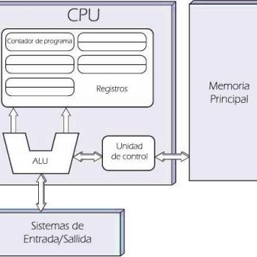
Von Neumann
Creada en 1945
Esta arquitectura fue creada en colaboración por el matemático Von Neumann para el proyecto ENIAC. Asi en 1949 desarrollo un sistema que consiste en poner la información sobre las operaciones a realizar en la misma memoria utilizada para los datos, escribiéndola en la misma forma, es decir en código binario. A partir de este momento todos los ordenadores construidos con esta estructura se denominarían que utilizaban la arquitectura de Von Neumann. El primero que se construyo fue el UNIVAC 1 para la oficina de censo de los estados unidos.

Slide 4
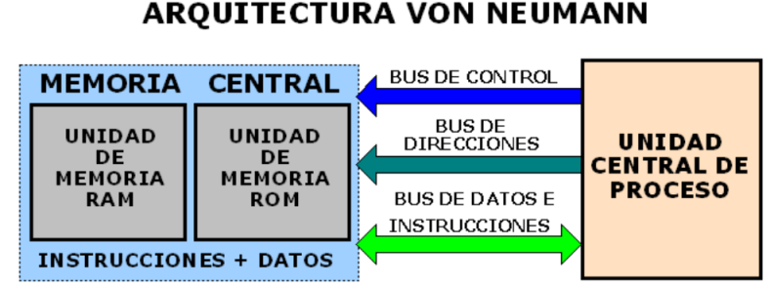
Von Neumann
Arquitectura Von Neumann
En un sistema con arquitectura Von Neumann el tamaño de la unidad de datos o instrucciones está fijado por el ancho del bus que comunica la memoria con la CPU. Así un microprocesador de 8 bits con un bus de 8 bits, tendrá que manejar datos e instrucciones de una o más unidades de 8 bits (bytes) de longitud.
Si tiene que acceder a una instrucción o dato de más de un byte de longitud, tendrá que realizar más de un acceso a la memoria. El tener un único bus hace que el microprocesador sea más lento en su respuesta, ya que no puede buscar en memoria una nueva instrucción mientras no finalicen las transferencias de datos de la instrucción anterior.

Slide 5
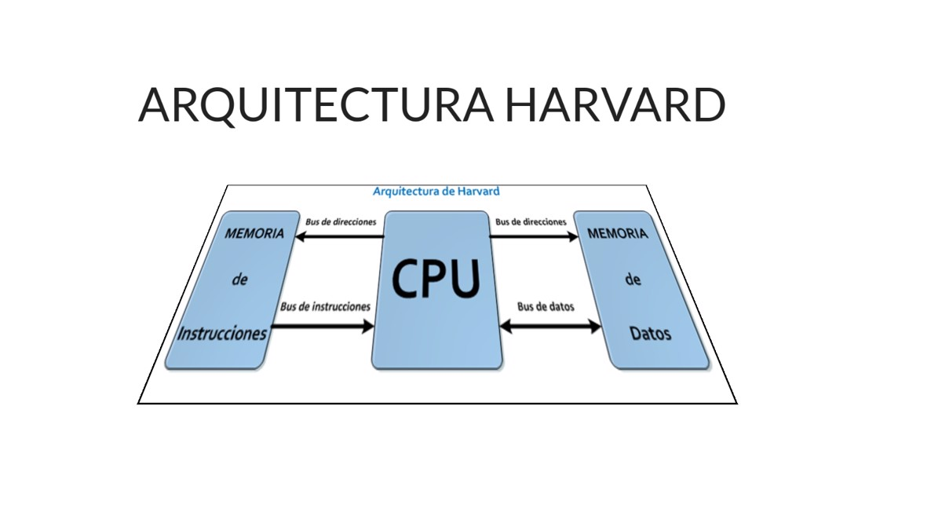
Arquitectura Harvard
Harvard
Creada en 1945
El trabajo realizado en la Universidad de Harvard en la década de 1940 bajo el liderazgo de Howard Aiken creó una computadora original basada en relés, llamada Harvard Mark I, que es el término de donde surge el concepto de la arquitectura Harvard.
Esta computadora empleaba unidades de memoria separadas para almacenar los datos y las instrucciones.

Slide 6
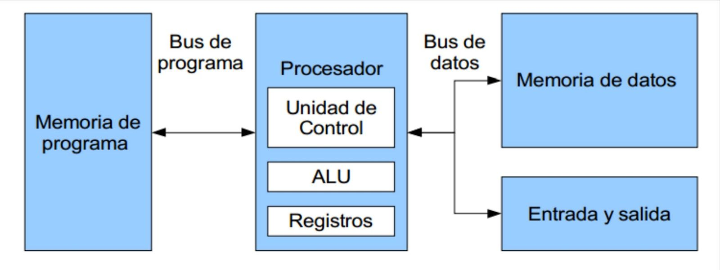
Harvard
Arquitectura Harvard
En esta arquitectura se utilizan dispositivos de almacenamiento (memorias) separados para las instrucciones y los datos, y tiene dos sistemas completos de buses, uno para datos y otro para instrucciones. Esta arquitectura permite llevar simultáneamente datos e instrucciones por lo que permite mayor rapidez.
Como los buses funcionan de manera autónoma, los datos y las instrucciones del programa se pueden obtener al mismo tiempo, mejorando así la velocidad sobre el diseño de bus único.
Por tanto, el modelo Harvard resulta tener mayor complejidad. Sin embargo, al tener los buses de forma independiente se evita el cuello de botella producido por la arquitectura von Neumann.

Slide 7
Caracteristicas
La arquitectura de Von Neumann es un diseño teórico basado en el concepto de computadora del programa almacenado.
La arquitectura de Von Neumann tiene un solo bus que se utiliza para obtener instrucciones y transferir datos. Más importante aún, la operación debe programarse porque no se pueden realizar al mismo tiempo.
En la arquitectura de Von Neumann, la unidad de procesamiento requeriría dos ciclos de reloj para completar una instrucción.
La arquitectura de von Neumann generalmente se usa literalmente en todas las máquinas, desde computadoras de escritorio, computadoras portátiles, computadoras de alto rendimiento hasta estaciones de trabajo.
La arquitectura de Harvard es una arquitectura informática moderna basada en el modelo informático basado en retransmisión Harvard Mark I.
La arquitectura de Harvard tiene un espacio de memoria separado para instrucciones y datos que separa físicamente las señales y el código de almacenamiento y la memoria de datos, lo que a su vez permite acceder a cada uno de los sistemas de memoria simultáneamente.
En la arquitectura de Harvard, la unidad de procesamiento puede completar la instrucción en un ciclo si se han establecido los planes de canalización apropiados.
La arquitectura de Harvard es un nuevo concepto utilizado específicamente en microcontroladores y procesamiento de señal digital (DSP).
La arquitectura de Harvard es un tipo complejo de arquitectura porque emplea dos buses para instrucción y datos, un factor que hace que el desarrollo de la unidad de control sea relativamente más costoso.

Slide 8
Caracteristicas
Punto de comparación | Arquitectura de Harvard | Arquitectura de von Neumann
Disposición | En la arquitectura de Harvard, la CPU está conectada con la memoria de datos (RAM) y la memoria de programa (ROM), por separado. | En la arquitectura de Von-Neumann, no hay datos separados y memoria de programa. En cambio, se proporciona una conexión de memoria única a la CPU.
Requisitos de hardware | Requiere más hardware, ya que requerirá un bus de datos y direcciones por separado para cada memoria. | A diferencia de la arquitectura de Harvard, esto requiere menos hardware ya que solo se necesita alcanzar una memoria común.
Los requisitos de espacio | Esto requiere más espacio. | La arquitectura de Von-Neumann requiere menos espacio.
Velocidad de ejecución | La velocidad de ejecución es más rápida porque el procesador obtiene datos e instrucciones simultáneamente. | La velocidad de ejecución es más lenta ya que no puede obtener los datos y las instrucciones al mismo tiempo.
Uso del espacio | Resulta un desperdicio de espacio ya que si el espacio se deja en la memoria de datos, entonces la memoria de instrucciones no puede usar el espacio de la memoria de datos y viceversa. | El espacio no se desperdicia porque el espacio de la memoria de datos puede ser utilizado por la memoria de instrucciones y viceversa.

Slide 9
Von Neumann
La gran mayoría de las computadoras están basados en esta arquitectura. Los modelos basados en x86 de Intel se diseñaron bajo esta arquitectura por ser mas viable para su comercialización
Harvard
Este tipo de arquitectura tiene una amplia aplicación en los productos de procesamiento de video y audio. Con cada herramienta para procesar video y audio se podrá advertir la figura de la arquitectura Harvard.

Slide 10
Procesadores CISC
Computador con Conjunto de Instrucciones Complejo (Complex Instruction
Set Computing(CISC).
Arquitectura de microprocesador caracterizada por ejecutar un conjunto de instrucciones complejas, estas instrucciones pueden realizar funciones muy específicas, en contraposición a la arquitectura RISC.
Arquitecturas CISC
Computador con repertorio de instrucciones complejo.
Gran número de instrucciones complejas.
Gran variedad de tipos de datos y de modos de direccionamiento.
Permite implementar instrucciones de alto nivel directamente o con un número pequeño de instrucciones ensamblador.
Además se pueden añadir nuevas instrucciones al repertorio manteniendo las antiguas.
El objetivo principal de la arquitectura CISC es completar una tarea en el menor número de líneas de código ensamblador posibles. Este objetivo es conseguido mediante la construcción de un microprocesador capaz de comprender y ejecutar una serie de operaciones complejas.
Una de las ventajas principales de esta filosofía es que el compilador tiene que hacer muy poco trabajo para traducir un lenguaje de alto nivel a ensamblador. Además, debido a que la longitud del código es relativamente corta, hace falta poca RAM para almacenar las instrucciones. Pero la dificultad está en construir instrucciones complejas directamente en hardware.
CISC

Slide 11
Procesadores CISC
Computador con Conjunto de Instrucciones Reducido (Reduced Instruction
Set Computing(CISC).
Arquitecturas RISC Computadora con Conjunto de Instrucciones Reducidas
Computador con repertorio de instrucciones reducido.
Pocas instrucciones y muy básicas.
Repertorio simple y ortogonal.
Formatos de instrucción uniformes.
Pocos tipos de datos y de modos de direccionamiento, siempre los más sencillos.
RISC es una filosofía de diseño de CPU para computadora que está a favor de conjuntos de instrucciones pequeñas y simples que toman menor tiempo para ejecutarse
El diseño RISC está basado en la premisa de que la mayoría de las instrucciones que una computadora decodifica y ejecuta son simples.
Como resultado de este concepto, la arquitectura RISC limita el número de instrucciones incorporadas en el microprocesador, pero optimiza cada una de ellas de forma que se ejecuten muy rápidamente (generalmente en un solo ciclo de reloj). Por lo tanto, los chips RISC ejecutan las instrucciones simples más rápidamente que los microprocesadores que cuentan con un conjunto más amplio de instrucciones
RISC

Slide 12
Cuestionario
¿En qué tipo de aplicaciones se usa cada modelo (Von Neumann y Harvard?
Las aplicaciones en donde se usa la arquitectura De Von Neumann, se enfocan a las computadoras basadas en los procesadores x86 que desarrollo Intel en 1975 con el 8080. Ellos diseñaron sus procesadores de acuerdo a esta arquitectura por las ventajas que ofrece, tal como:
-Son mas económicos, pues solo usan un tipo de memoria para datos y programa.
-No requiere mas hardware, pues solo tiene un tipo de memoria
-No requiere más espacio, pues solo accesa a una memoria que esta aun lado del procesador.
-Usan arquitectura CISC, pues utilizan un lenguaje de programación mas complejo lo cual facilita a los programadores.
Las aplicaciones donde se usa la arquitectura Harvard son mas enfocadas a resolver problemas más específicos como los procesadores digitales de señal (DSP)
También son usados en los microcontroladores PIC y equipos de telecomunicaciones. La mayoría usa arquitectura RISC pues eso hace más veloz la conversión de señales analógicas a digitales para temas de Tiempo real.
Otra cosa que actualmente se esta considerando en el mercado el uso de esta arquitectura, es que junto con la RISC estos optimizan las ejecuciones de código por ciclo. Esto hace que el proceso sea mas optimo y por consiguiente el uso de energía es menor, lo cual lo hace muy valioso para aplicaciones de uso de energía critica.

Slide 13
Cuestionario
¿Cuáles son sus principals diferencias, ventajas y desventajas, de acuerdo a sus aplicaciones?
Las principales diferencias, ventajas y desventajas son:
El uso del bus de datos para accesar a la memoria de datos y al programa. Mientras que Von Neumann lo hace a través de un solo bus, Harvard usa dos, uno para los datos y otro para el programa.
Harvard requiere mas hardware, pues requiere un bus de datos para acceder y direcciones para cada memoria, Von Neumann lo hace todo en una sola memoria.
Esto hace que Harvard requiera mas espacio físico que Neumann.
Pero la velocidad de ejecución es mas rápida en Harvard, pues no tiene que espera a que el bus de datos este libre para accesar a los datos.

Slide 14
Cuestionario
¿Cómo se relacionan los modelos Von Neumann y Harvard con las arquitecturas RISC y CISC?
Los procesadores basados en CISC adoptan mas la arquitectura de Von Neumann, en 1972 Intel saca al mercado el procesador 8080, aunque fue en 1964 cuando nace CISC.
Los procesadores CISC tienen en la actualidad a los x86 como sus mayores exponentes junto con Intel y AMD.
Mientras los procesadores RISC están mas enfocados en la arquitectura Harvard, pues un procesador de tipo RISC es más simple tanto en software (instrucciones) como en hardware (registros de memoria).
Los procesadores basados en arquitectura RISC se han enfocado mas en microcontroladores como los AVR de Atmel y PIC de Microchip.
También podemos ver la arquitectura RISC en en ARM, que son usados para dispositivos móviles como tabletas y celulares.
SPARC, PowerPC, PA-RISC y Alpha son otras arquitecturas basadas en RISC. PowerPC era el procesador por excelencia de Apple hasta el 2006.

Slide 15
Contenido
10 diferencias entre Von Neumann y Harvard Architecture: Current School News. (n.d.). Retrieved October 27, 2020, from https://www.currentschoolnews.com/es/education-news/difference-between-von-neumann-and-harvard-architecture/
Introducción a la Informática. (n.d.).
Introduccion a los microcontroladores RISC. -PICs de microchips-. (2011). Ingeniería e Investigación.
Tipos de Arquitecturas – Arquitectura de Computadoras. (n.d.). Retrieved October 27, 2020, from https://is603arquicom2016.wordpress.com/tipos-de-arquitecturas/
(Tipos de Arquitecturas – Arquitectura de Computadoras, n.d.)
(10 Diferencias Entre Von Neumann y Harvard Architecture: Current School News, n.d.)
(“Introduccion a Los Microcontroladores RISC. -PICs de Microchips-,” 2011)
(Introducción a La Informática, n.d.)
Bibliografía

Slide 16
Gracias

